Slide 1
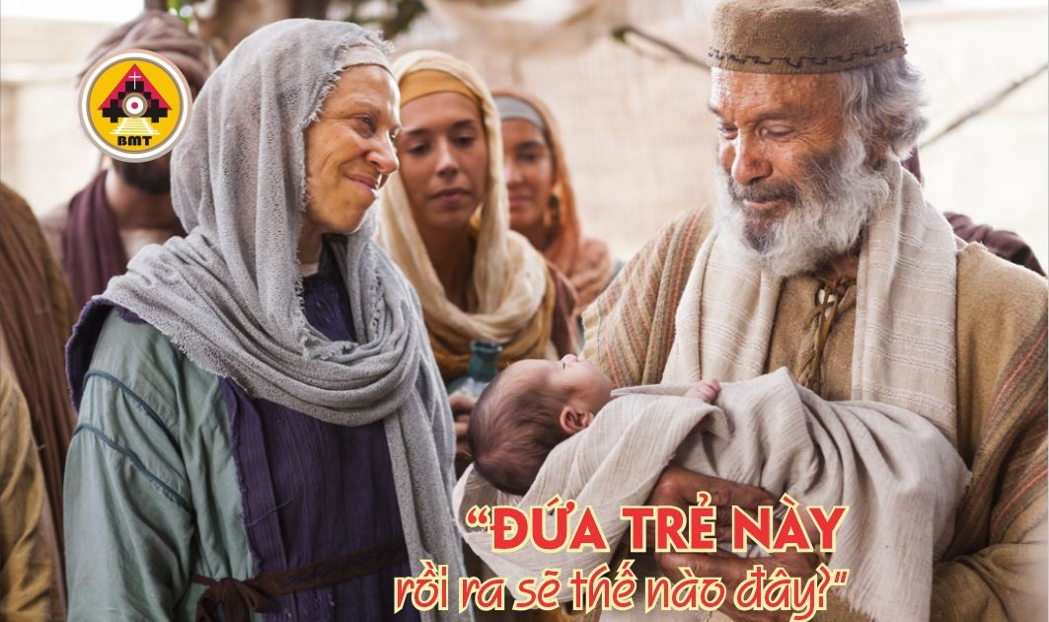

THỨ BA TUẦN IV MÙA VỌNG NĂM A

Slide 2
Ca Nhập Lễ
Một trẻ thơ sẽ chào đời để cứu ta và được gọi là Thiên Chúa, là Đấng uy hùng. Mọi sắc tộc trần gian, nhờ Người được chúc phúc.

Slide 3

Bài Đọc 1: Ml 3, 1-4; 4, 5-6 (Hr 3, 1-4, 23-24)
“Ta sẽ sai tiên tri Êlia đến cùng các ngươi trước ngày Chúa đến”.
Trích sách Tiên tri Malakhi.

Slide 4
Đáp Ca
Tv 24, 4bc-5ab. 8-9. 10 và 14
Hãy nhìn xem và hãy ngẩng đầu lên, vì ơn cứu chuộc các ngươi đã gần đến

Slide 5
Alleluia:
Alleluia-alleluia: – Lạy Ðức Emmanuel, là Vua và là Ðấng ban lề luật, lạy Chúa là Thiên Chúa chúng con, xin hãy đến cứu độ chúng con. – Alleluia.

Slide 6
Phúc Âm: Lc 1, 57-66

Slide 7


Slide 8

DÂNG LỄ

Slide 9
CA HIỆP LỄ
Chúa nói: “ Này đây Ta đứng trước cửa và gõ. Ai nghe tiếng Ta và mở cửa, thì Ta sẽ vào nhà, sẽ dùng bữa với người ấy, và người ấy sẽ dùng bữa với Ta”.

Slide 10
THỨ BA TUẦN IV MÙA VỌNG NĂM A

